Slide 1
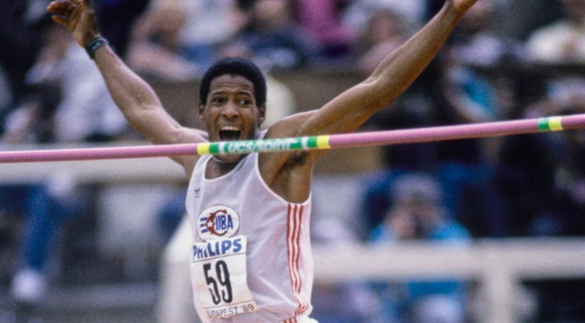
Sotomayor par Joseph Bregeon

Slide 2
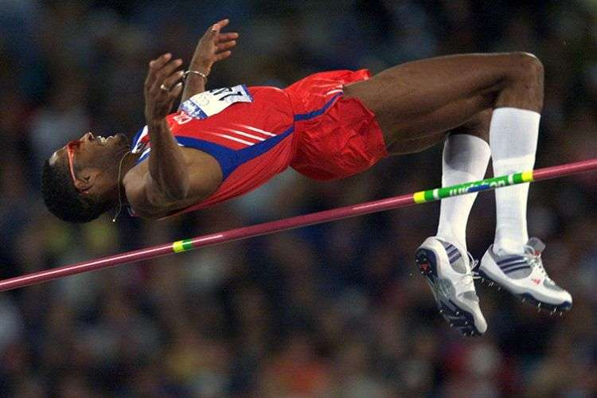
Javier Sotomayor Sanabria, né le 13 octobre 1967 à Limonar, est un athlète cubain, spécialiste du saut en hauteur.
Considéré comme le plus grand sauteur en hauteur de son epoque, le Cubain a franchi à vingt et une reprises une barre supérieur à 2,40m.

Slide 3
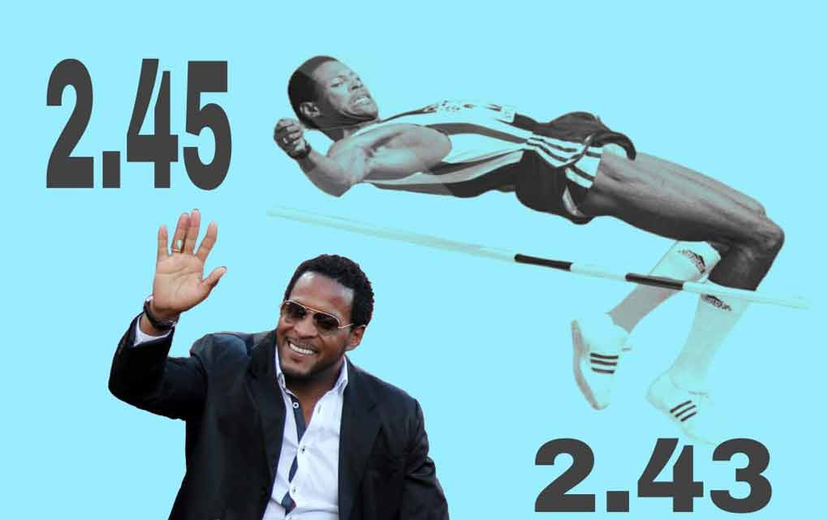
Médailles
Champion olympique en 1992 à Barcelone, et champion du monde à six reprises (deux fois en extérieur et quatre fois en salle), il est l'actuel détenteur du record du monde de la discipline avec 2,45 m, performance établie le 27 juillet 1993 lors du meeting de Salamanque.

Slide 4
Et maintenant
Sotomayor il entraine les enfants donc il est entraineur.

